Slide 2
Genera tu Constancia de Situación Fiscal
Guía chat uno a uno

Slide 3
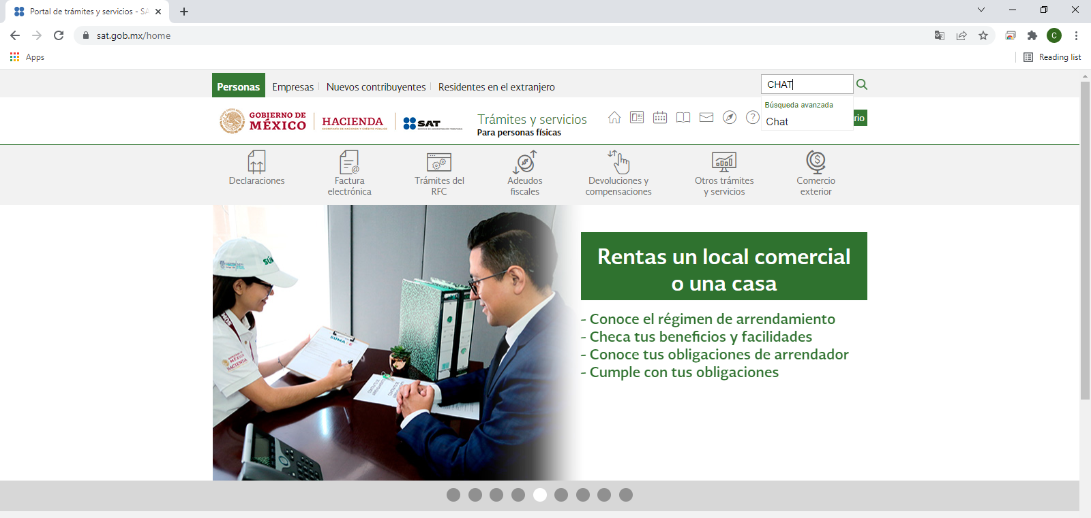
1. Ingresar a la página www.sat.gob.mx y en el buscador poner chat

Slide 4
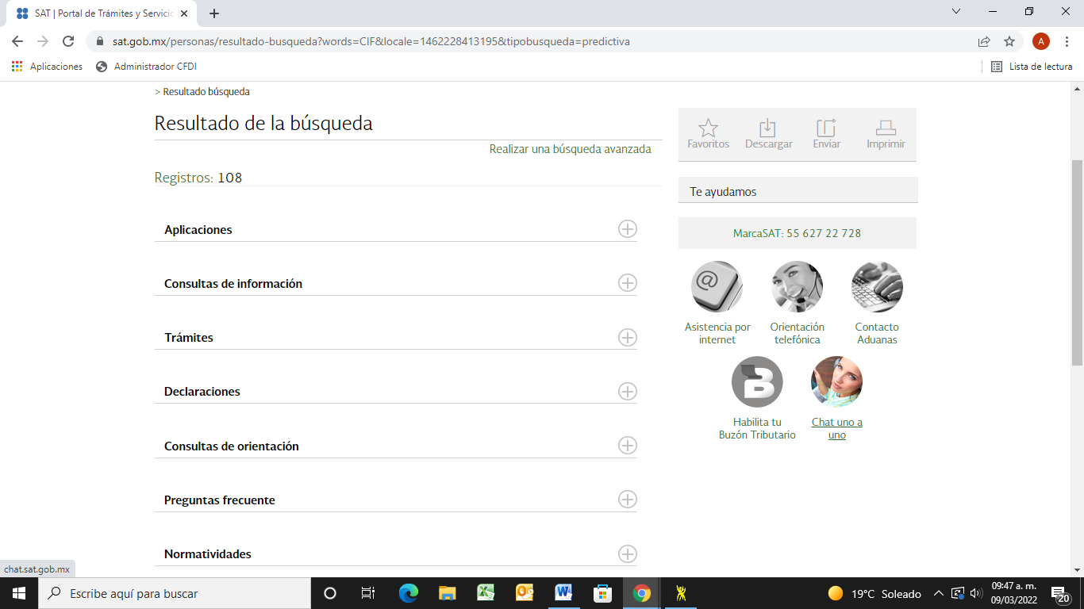
2. Dar clic sobre la leyenda que dice Chat uno a uno

Slide 5
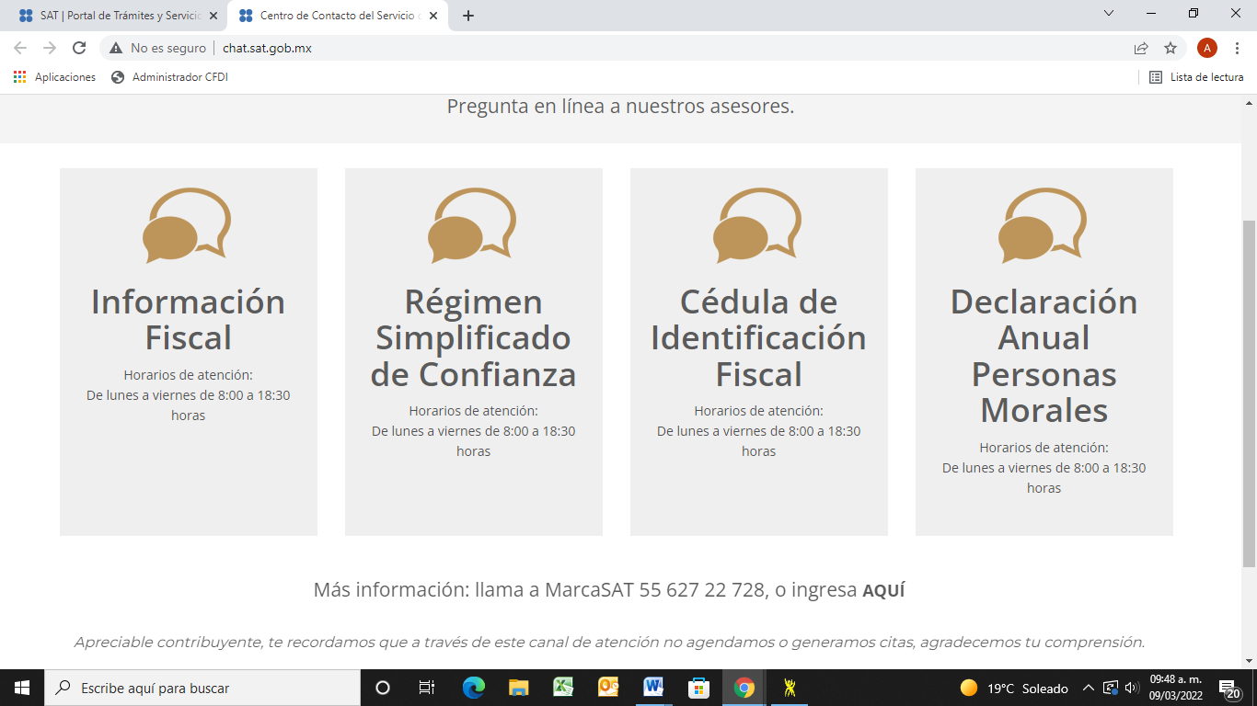
3. Dar clic sobre el recuadro que dice Cédula de Identificación Fiscal

Slide 6
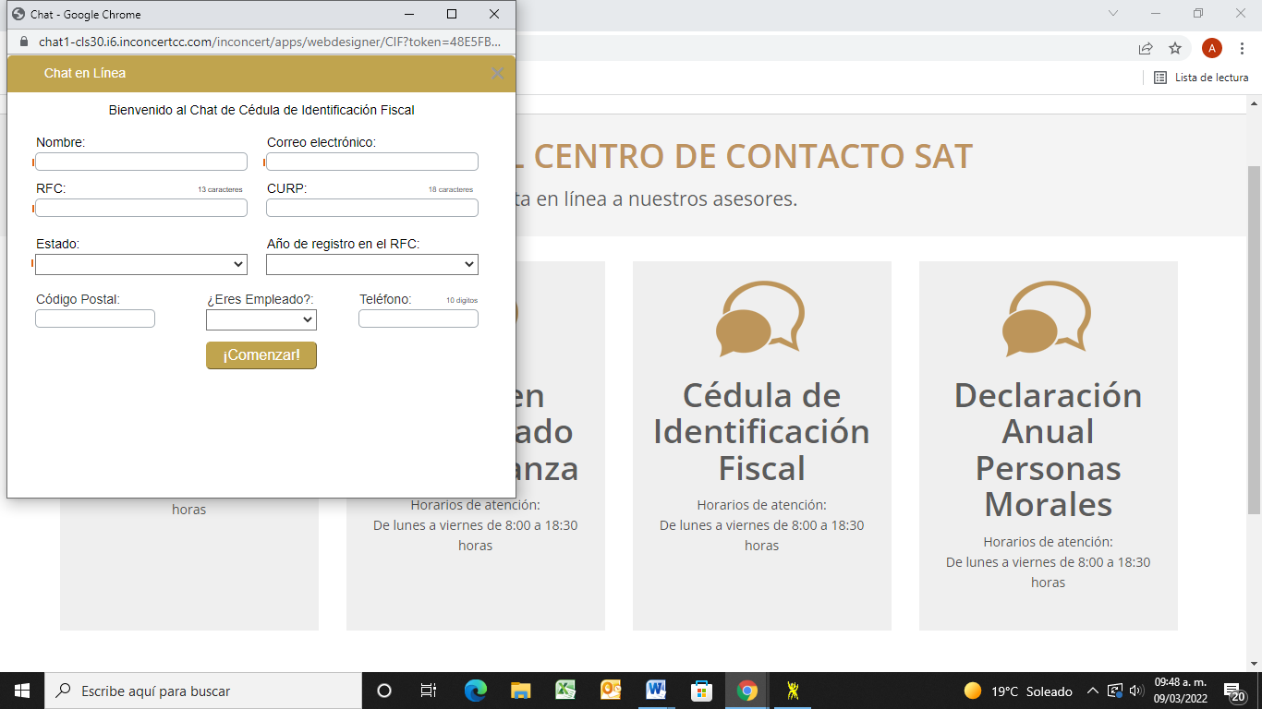
4. Se despliega una ventana donde pide se llenen algunos datos personales, el código postal y correo electrónico deben ser los registrados ante el SAT, además en el año de registro tratar de ser lo más exacto posible

Slide 7
5. Se desplegará otra ventanilla donde mandar na liga diciendo que se puede tramitar mediante la aplicación SATID NO dar clic a la liga

Slide 8
6. Poner que necesitas obtener tu Cédula de Identificación Fiscal y mandarán un mensaje diciendo cuál es tu turno de espera, estos avanzan muy rápido

Slide 9
7. Al momento de llegar a tu turno te mandarán un mensaje diciendo en que te pueden apoyar, le indicamos que solicitamos la constancia y/o Cédula de Identificación Fiscal

Slide 10
8. Te solicitarán RFC, CURP y correo registrado ante el SAT

Slide 11
9. Posteriormente te solicitarán la entidad y código postal registrados ante el SAT

Slide 12
10. Solicitaran el año de registró ante el RFC, dar el más aproximado que recuerdes, también te solicitaran el régimen fiscal si no tienes otra actividad registrada ante el SAT poner régimen fiscal de Sueldos y Salarios

Slide 13
11. Si tus datos otorgados fueron correctos te enviaran una liga para descargar en el momento tu Constancia y/o Cédula Fiscal o bien lo enviarán a tu correo en un plazo determinado estar al pendiente y revisar todas las bandejas del correo

